Slide 1
Criando uma API com Flask

Slide 3
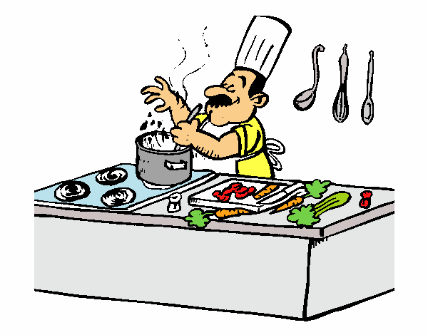


O Garçom
Manoel
João
O garçom que leva o pedido do cliente até a cozinha do restaurante e traz o que foi solicitado.

Slide 4
O que é uma API (Interface de Programação de Aplicação)?
API:
Uma API é um aplicativo que permite a integração entre dois sistemas, em que um deles fornece informações e serviços que podem ser utilizados pelo outro.
DEFINIÇÃO: Uma API é um conjunto de rotinas e padrões estabelecidos por uma aplicação para a utilização das suas funcionalidades por outros aplicativos.

Slide 5
APLICAÇÕES DE API´s:
Exemplos de sistemas que oferecem APIs:
PagSeguro
Uber
PayPal
Facebook
WhatsApp
Google Maps
IBGE

Slide 6
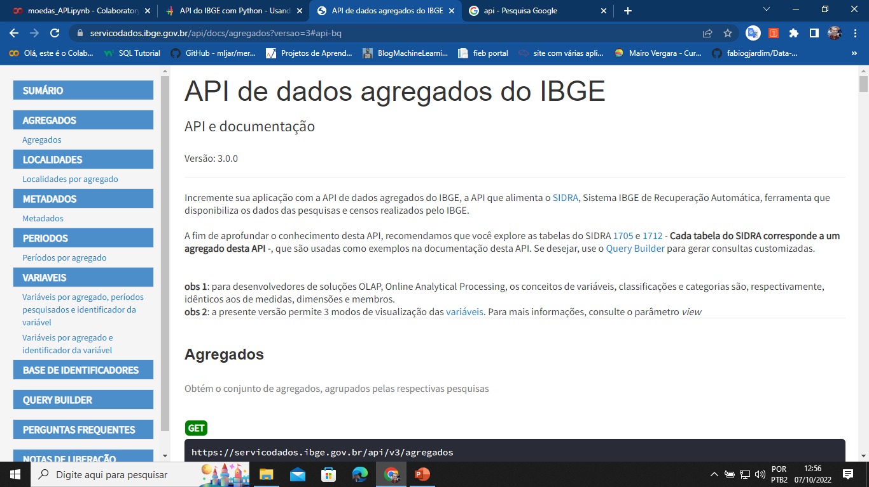

Slide 7
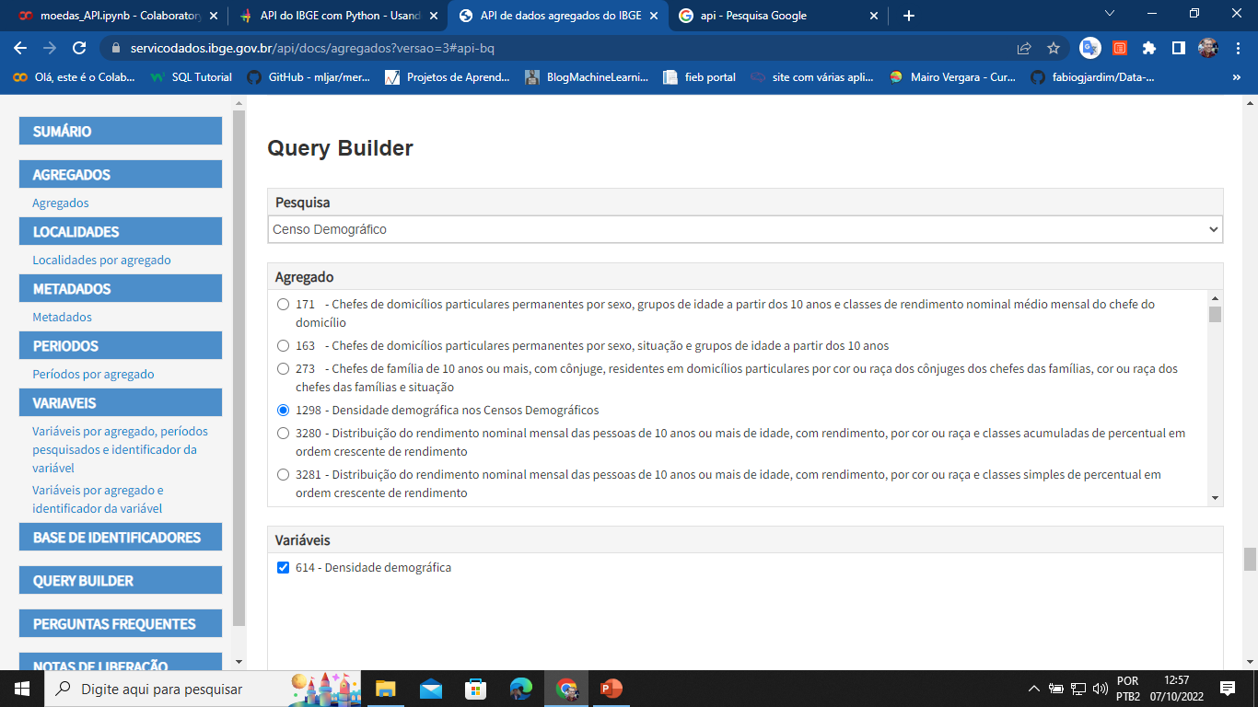

Slide 8
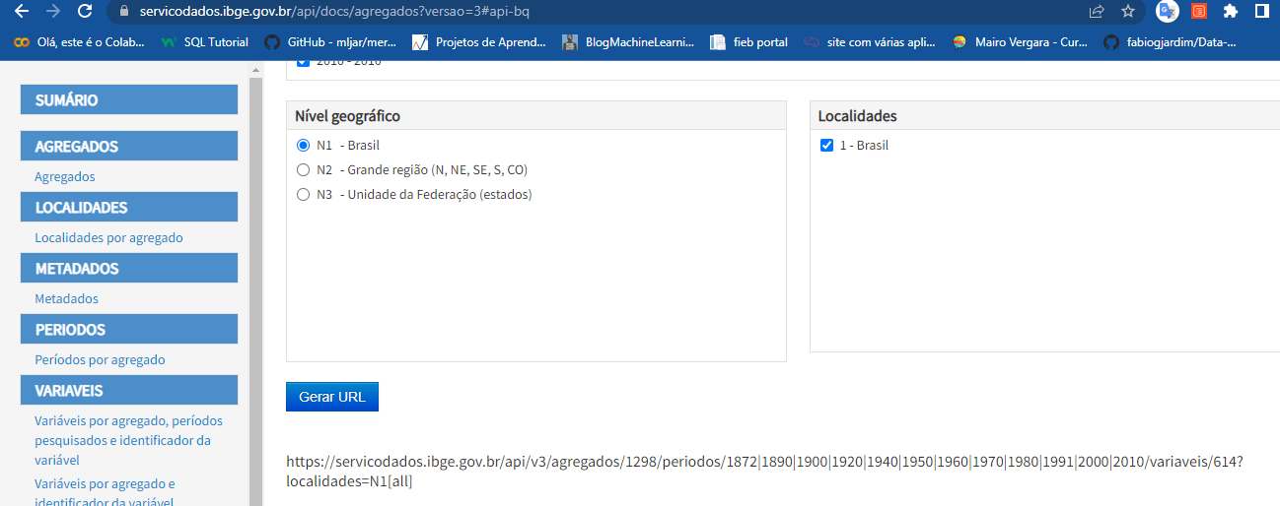

Slide 9
API do github:
Para acessar a API do github digite:
api.github.com/users/nome_do_usuario

Slide 10
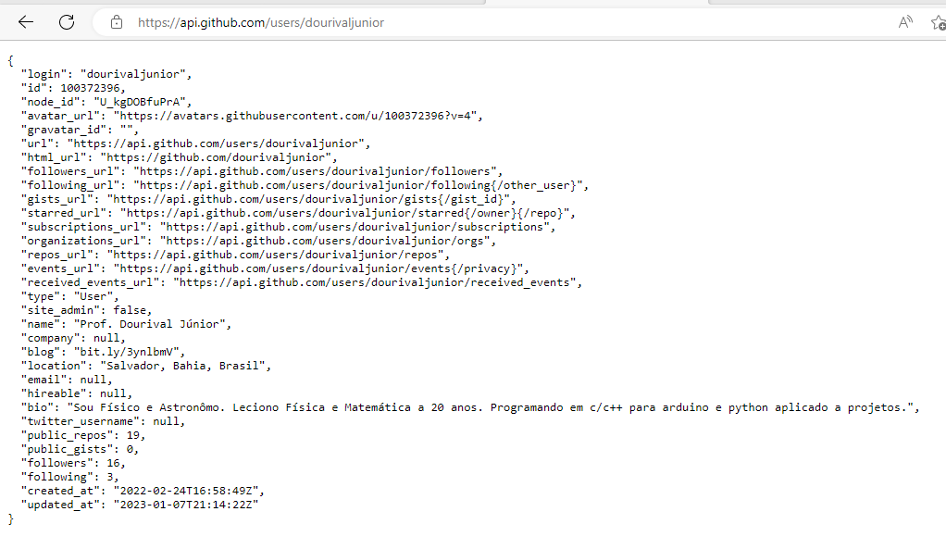

Slide 11
Desenvolvendo um script python de uma API em Flask:
Vamos usar o site replit.com para fazermos o nosso aplicativo pois nesse site já teremos uma URL definitiva gerada.

Slide 12
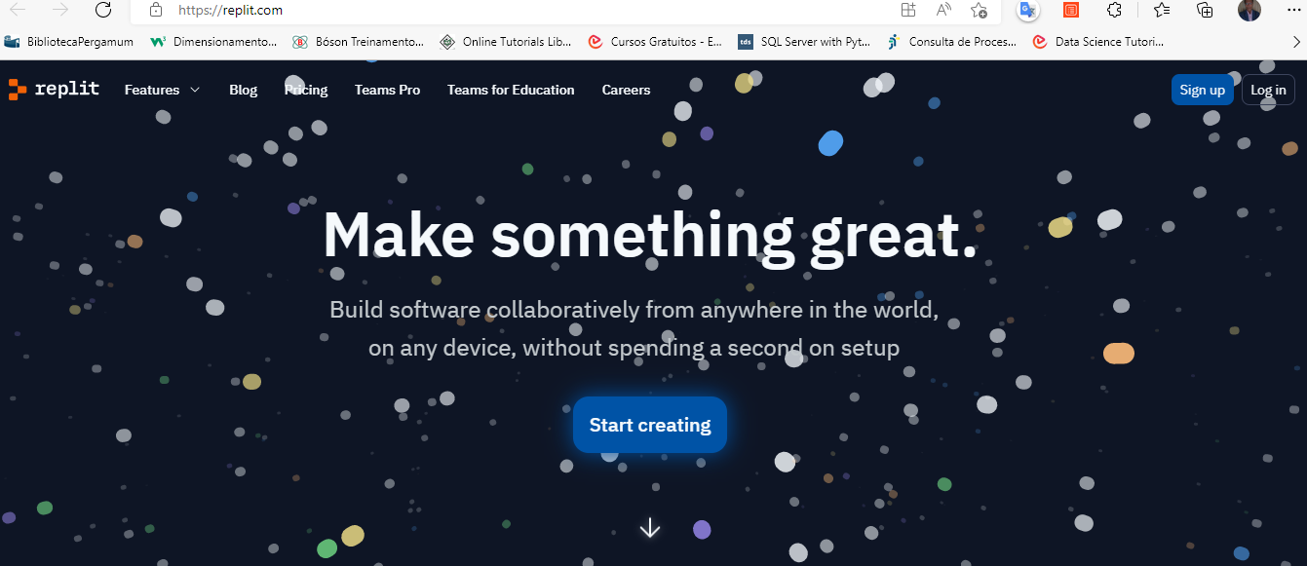
Sofware para Criação de API: Replit (https://replit.com)

Slide 13
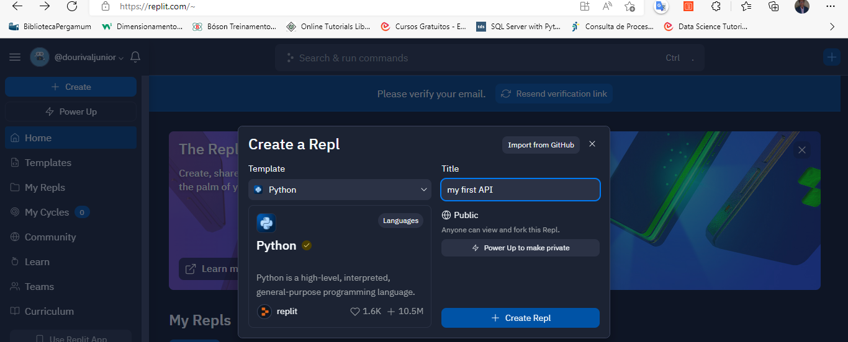
Criando a API:

Slide 14
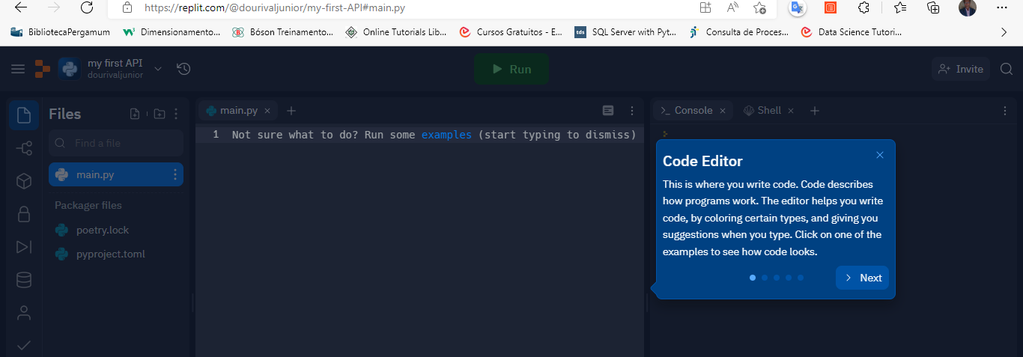
Edição do Código em Python

Slide 15
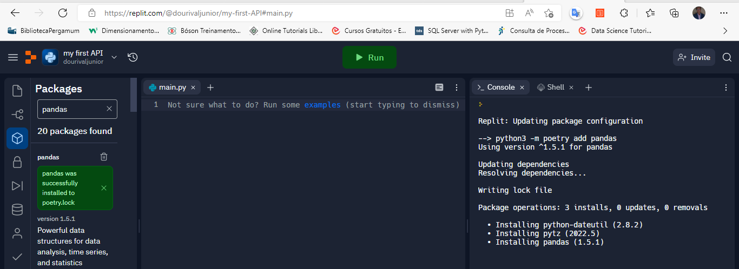
Instalação das Bibliotecas Python: Pandas e Flask

Slide 16
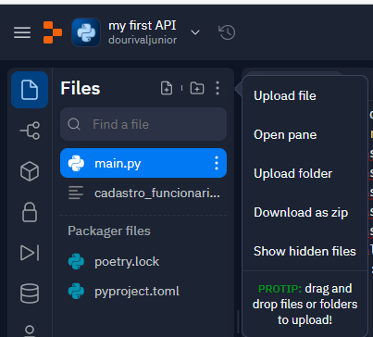
Upload do arquivo:

Slide 17
Arquivo com dados:
Fazer o download do arquivo:
dados_funcionários.csv

Slide 18
Script da API

Slide 19
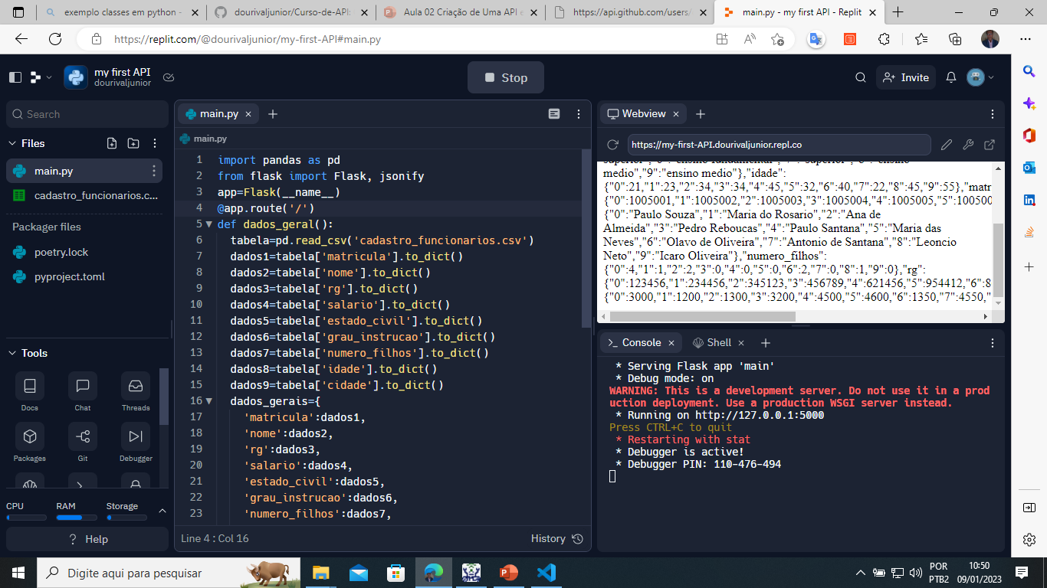

Slide 20
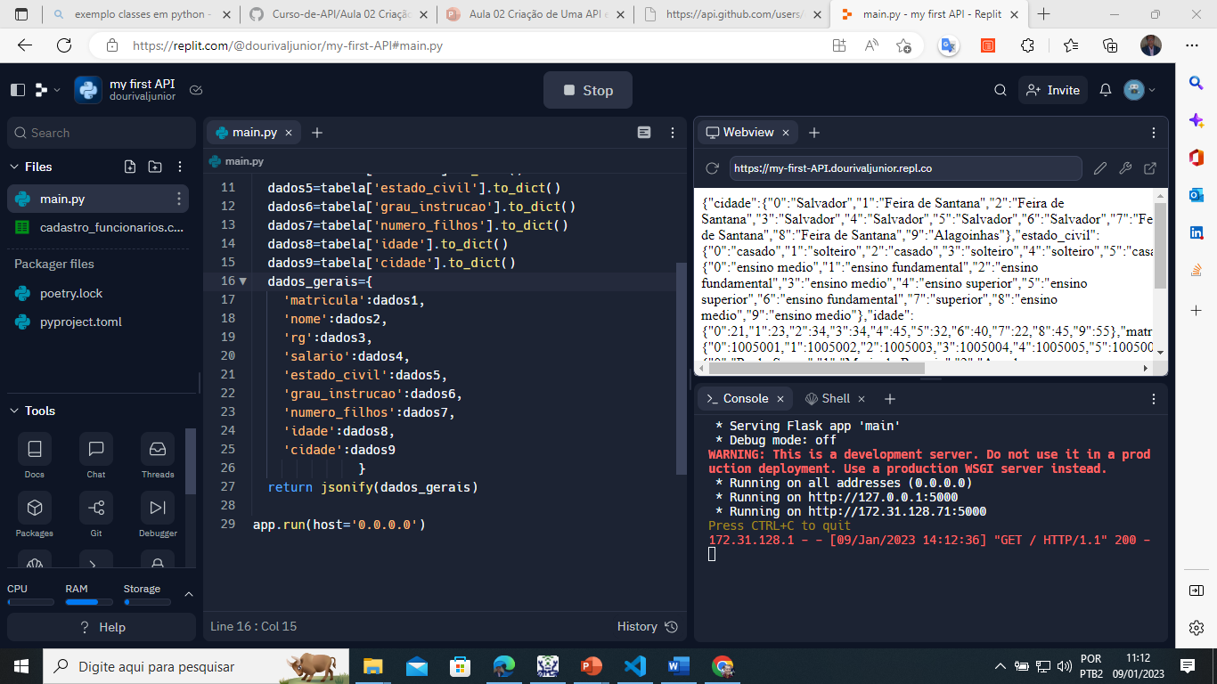

Slide 21
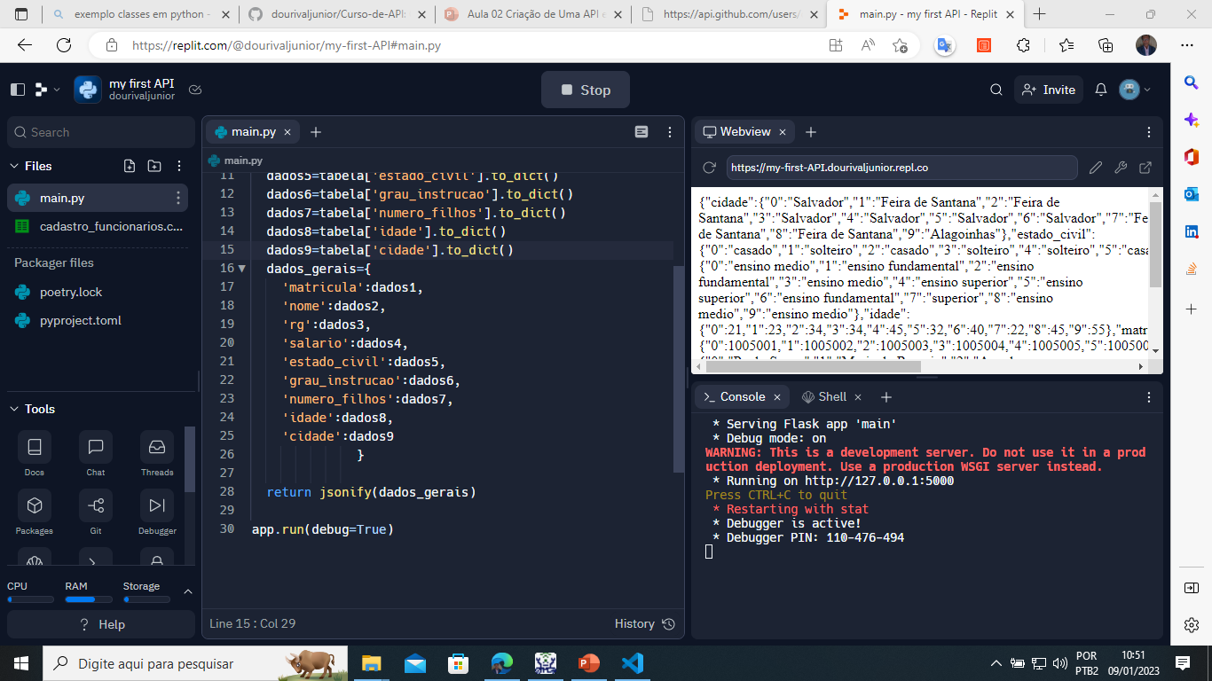
A home-page:

Slide 22
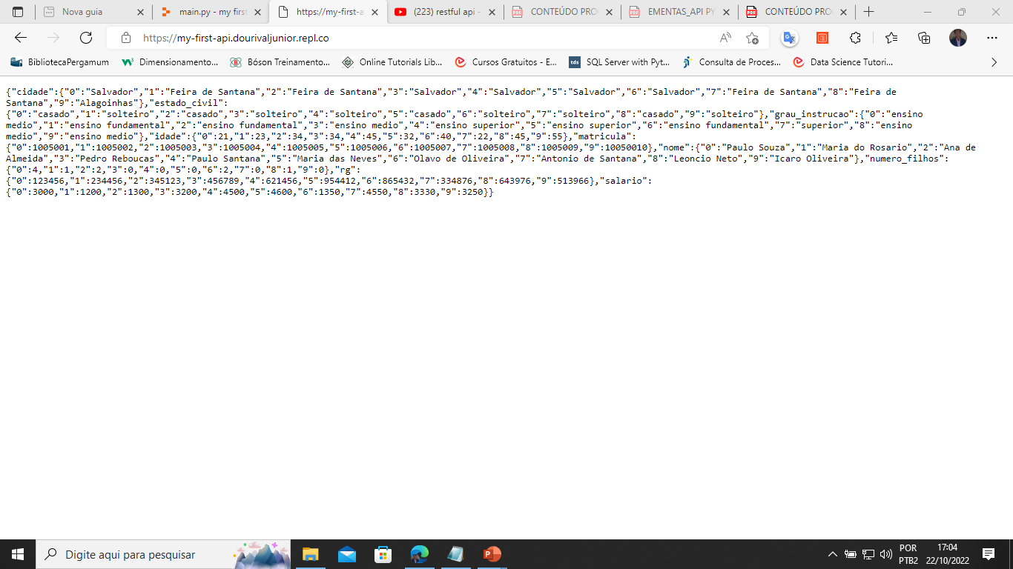
No navegador tem que aparecer:

Slide 23
Consumindo a API:

Slide 24
Abrir um software python (VSCode, PyCharm) e digitar o código:
import requests import json import pandas link_da_api='https://my-first-API.dourivaljunior.repl.co' req=requests.get(link_da_api) print(req) print(req.json()) doc_json=req.json() print(doc_json[‘nome’])

Slide 25
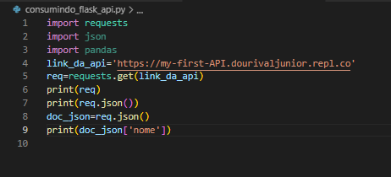
Script:

Slide 26
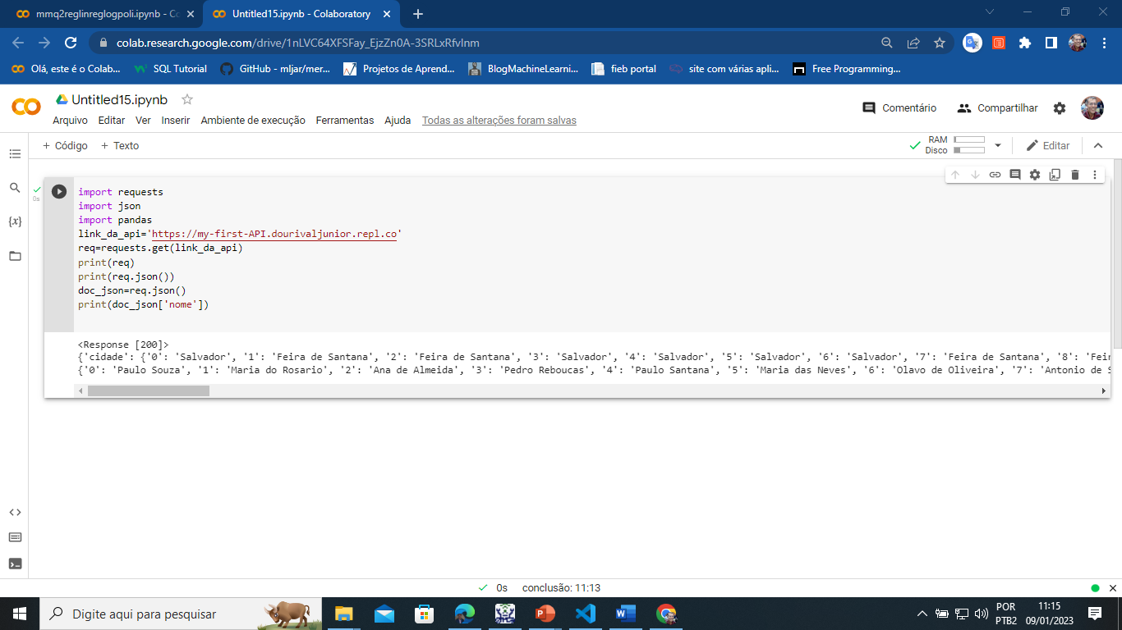
Notebook: Google Colab

Slide 27
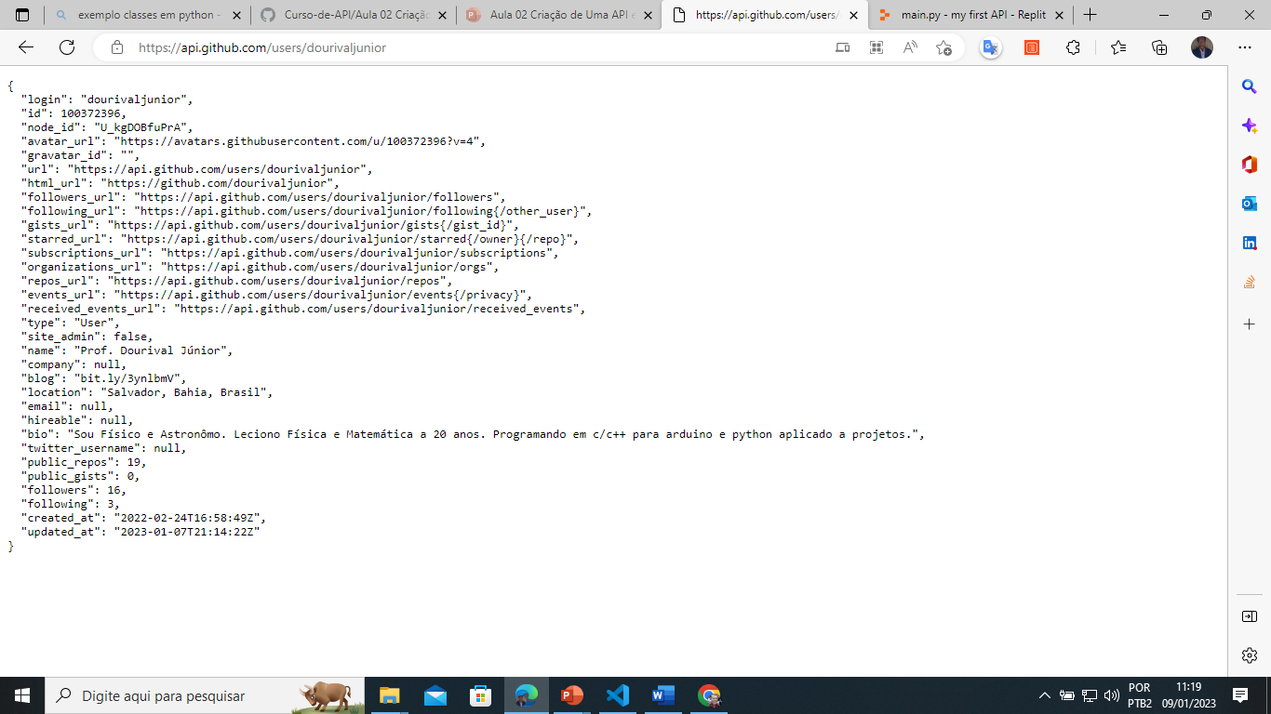
Consumindo a API do github:

Slide 28
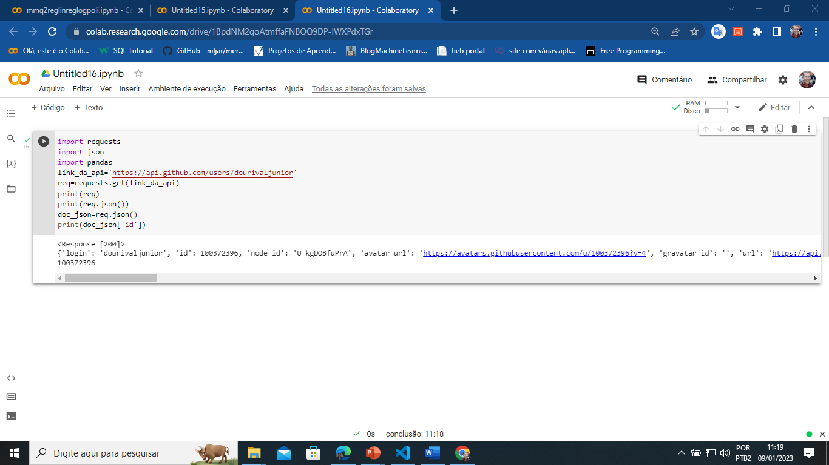
Script:

Slide 29
FIM

